Slide 1
Program Aplikasi Rental Mobil
Tugas Pemrograman Berbasis objek
Dibuat oleh : Fajar gunawan , 1151700010

Slide 2
Tujuan Dibuatnya Program
Proyek ini dibuat berdasarkan ide dari programmer dengan tujuan untuk memudahkan pemilik usaha rental mobil agar lebih mudah dalam manajemen usaha rental mobil, yang mana dengan adanya program rental mobil ini diharapkan si pemilik usaha rental mobil tidak lagi melakukan pencatatan, pengecekan dengan cara manual lagi.

Slide 3
Deskripsi Program
dalam program rental mobil ini telah disediakan fitur –fitur seperti peminjaman mobil yang mana fitur ini untuk mencatat pelanggan yang hendak menyewa mobil, lalu ada fitur informasi mobil yaitu fitur yang kegunaanya untuk mengetahui detail mobil yang ada dan untuk melihat harga sewa mobil yang ada, dan juga ada fitur stok mobil yang kegunaaanya untuk melihat mobil apa saja yang masih tersedia, dan yang terakhir ada fitur total pemasukan yang kegunaanya agar si pemilik rental mobil bisa mengetahui berapa total pemasukan yang telah didapat dari transaksi – transaksi yang ada.

Slide 4
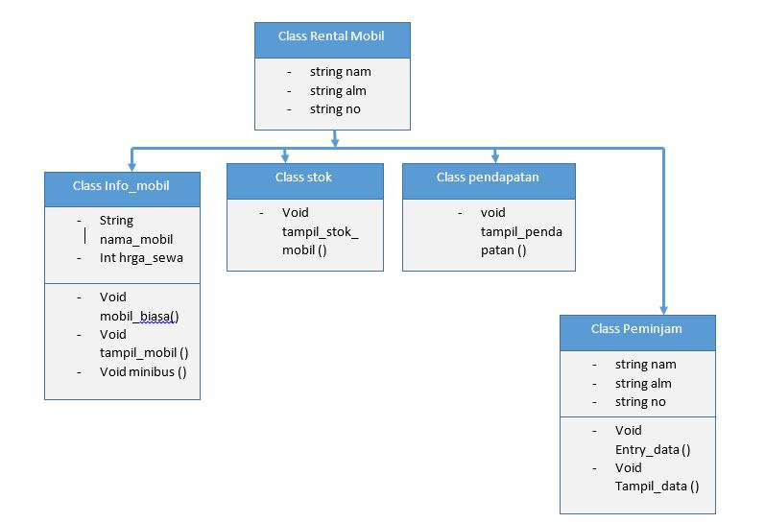
Class Diagram

Slide 5
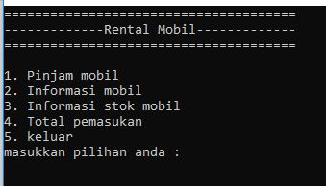
Tampilan Program
Ini adalah tampilan untuk menu utama disini ada menu
Pinjam mobil, informasi mobil, informasi stok mobil, total
Pemasukan, dan menu keluar.

Slide 6
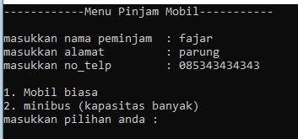
Tampilan sub menu pinjam mobil
Pada bagian ini program akan meminta informasi orang yang akan meminjam mobil dan terdapat pilihan untuk memilih jenis mobil yang akan dipinjam.

Slide 7
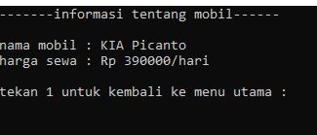
Tampilan sub menu Informasi mobil
Pada bagian ini akan ditampilkan tentang informasi jenis mobil dan berapa harga sewa dari mobil yang tersedia.

Slide 8
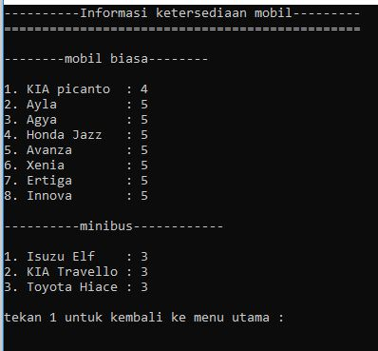
Tampilan sub menu stok mobil
Pada sub menu ini akan ditunjukkan tentang ketersediaan mobil yang ada
sehingga pengguna dapat melihat jenis mobil apa saja yang masih tersedia untuk disewakan.

Slide 9
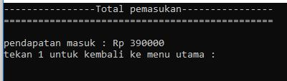
Tampilan sub menu total pemasukan
Pada bagian ini akan ditampilkan berapa total pemasukan yang didapat berdasarkan transaksi yang telah dilakukan.

